Slide 1

Image Editor
Progetto creato da: Birolini Alessia
Bissola Mattia
Giuggioli Daniel
Meli Tristan
Zaroual Walid

Slide 2
Funzionalità del progetto
Caricare un’immagine da qualsiasi cartella
Modificare l’immagine potendo disegnarci sopra, cancellare, tagliare e ruotarla.
L’ innovazione del progetto è l’aggiunta di 25 filtri
L’immagine infine può essere salvata in qualsiasi cartella

Slide 3
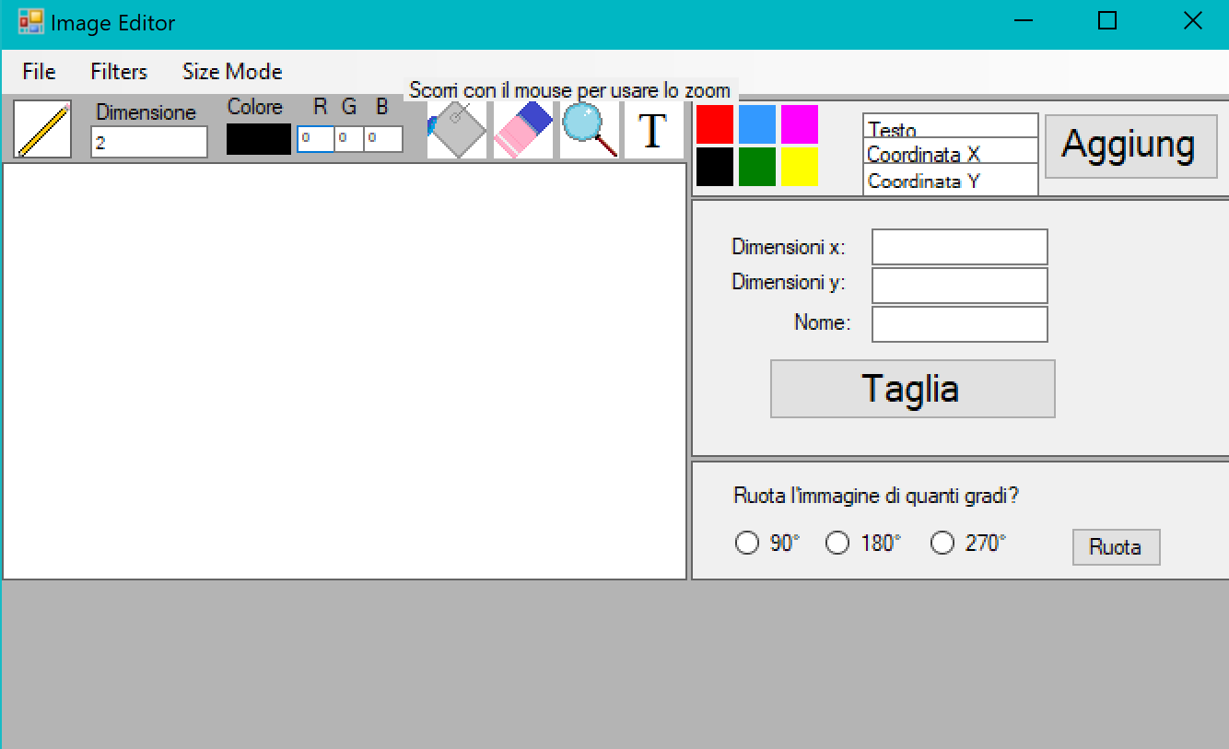
Schermata della form

